Slide 1

OSS프로젝트 1팀
2019243065 박석주
2019243122 이강재
2019243059 배상인

Slide 2
CONTENTS
1. 주제 제목 및 팀원 소개
2. 소프트웨어 제안 배경
3. 기능별 소프트웨어 UI 스케치
4. 예상 개발 일정
5. 요구사항 정의서 초안
6. 예상되는 기술적 어려움
7. 기대효과

Slide 3
1
주제 제목 및 팀원 소개

Slide 4
주제 제목
나의 PS(Personal rsS) 파트너
팀장
팀원
팀원
이름
박석주
이름
이강재
이름
배상인
학번
2019243065
학번
2019243122
학번
2019243059

Slide 5
2
소프트웨어 제안 배경

Slide 6



제안 배경
정보 과잉의 문제
실질 문맹률 문제
인터넷 시대에는 정보가 과잉으로 제공되는 문제가 있음.
매일 쏟아지는 수많은 정보 속에서 우리가 원하는 정보를 찾는 것은 매우 어려움.
이러한 문제를 해결하기 위해 RSS 소프트웨어를 개발하여 사용자가 원하는 정보를 쉽게 찾을 수 있도록 함.
글자는 알지만 문장을 제대로 이해하지 못하는 사람 수가 증가함.
우리나라의 실질 문맹률은 75% 라고함.
RSS 프로젝트는 실질 문맹률 해결을 위한 인터넷 정보에 대한 접근성을 높이는 방안으로 제시 될 수 있음.

Slide 7
3
기능별 소프트웨어 UI 스케치

Slide 8
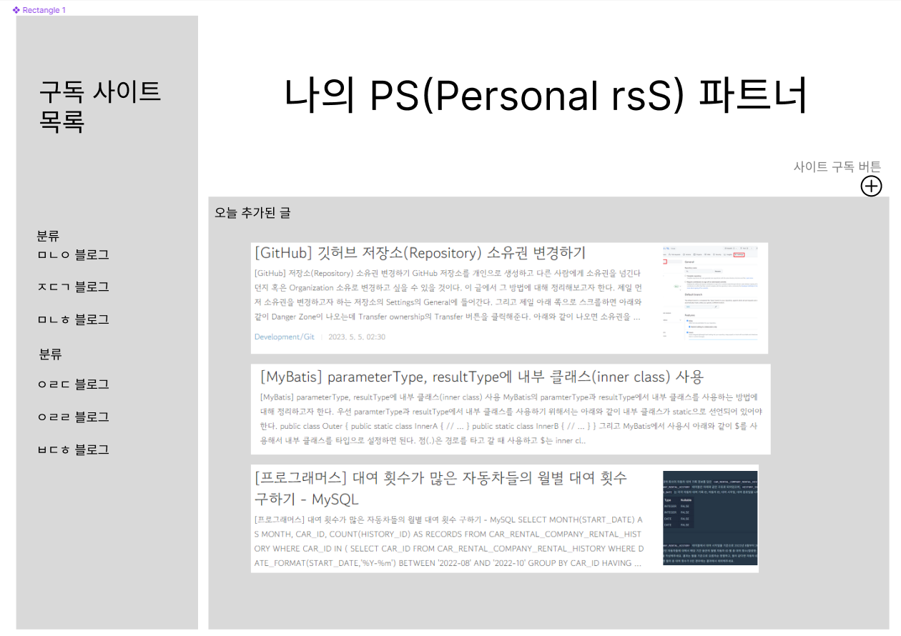

Slide 9
4
예상 개발 일정

Slide 10
예상 개발 일정
11주 | 프로젝트 주제 선정 및 개발 진행
12주 | 프로젝트 진행상황 검토 및 토의
13주 | 프로젝트 중간발표 및 검토
14주 | 개발 마무리 및 최종 검토
15주 | 프로젝트 최종 발표

Slide 11
5
요구사항 정의서 초안

Slide 12
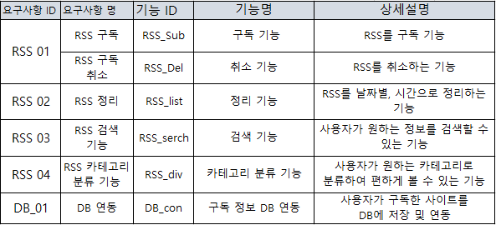
요구사항 정의서 초안

Slide 13
6
예상되는 기술적 어려움

Slide 14
예상되는 기술적 어려움
XML 구문 분석
표준화 문제
RSS는 XML을 사용하여 데이터를 표시함.
이를 구문 분석하여 필요한 데이터를 추출하는 것은 기술적으로 복잡한 작업임.
RSS는 표준화되어 있지 않았기 때문에, 서로 다른 구현 방법이 존재할 수 있었음.
이는 호환성 문제를 야기할 수 있음.
보안 문제
속도 문제
RSS는 외부에서 데이터를 가져와서 사용하기 때문에, 보안 문제가 생김.
해결하기 위해서는 적절한 인증 및 인가 시스템을 구현하는 것이 필요함.
RSS는 실시간으로 업데이트되어야 하기 때문에, 빠른 속도가 필요함.

Slide 15
7
기대효과

Slide 16

기대효과 3가지
빠르고 효율적인 정보 전달
사용자 편의성 제공
경쟁 우위 확보

Slide 17
THANK YOU
OSS 1팀

